Slide 1
Муниципальные программы поддержки экономического развития: особенности формирования и проблемы реализации
А. С. Пузанов, генеральный директор
Р. А. Попов, зам. руководителя направления «Муниципальное экономическое развитие»
ФОНД «ИНСТИТУТ ЭКОНОМИКИ ГОРОДА»
Петрозаводск, 2025

Slide 2
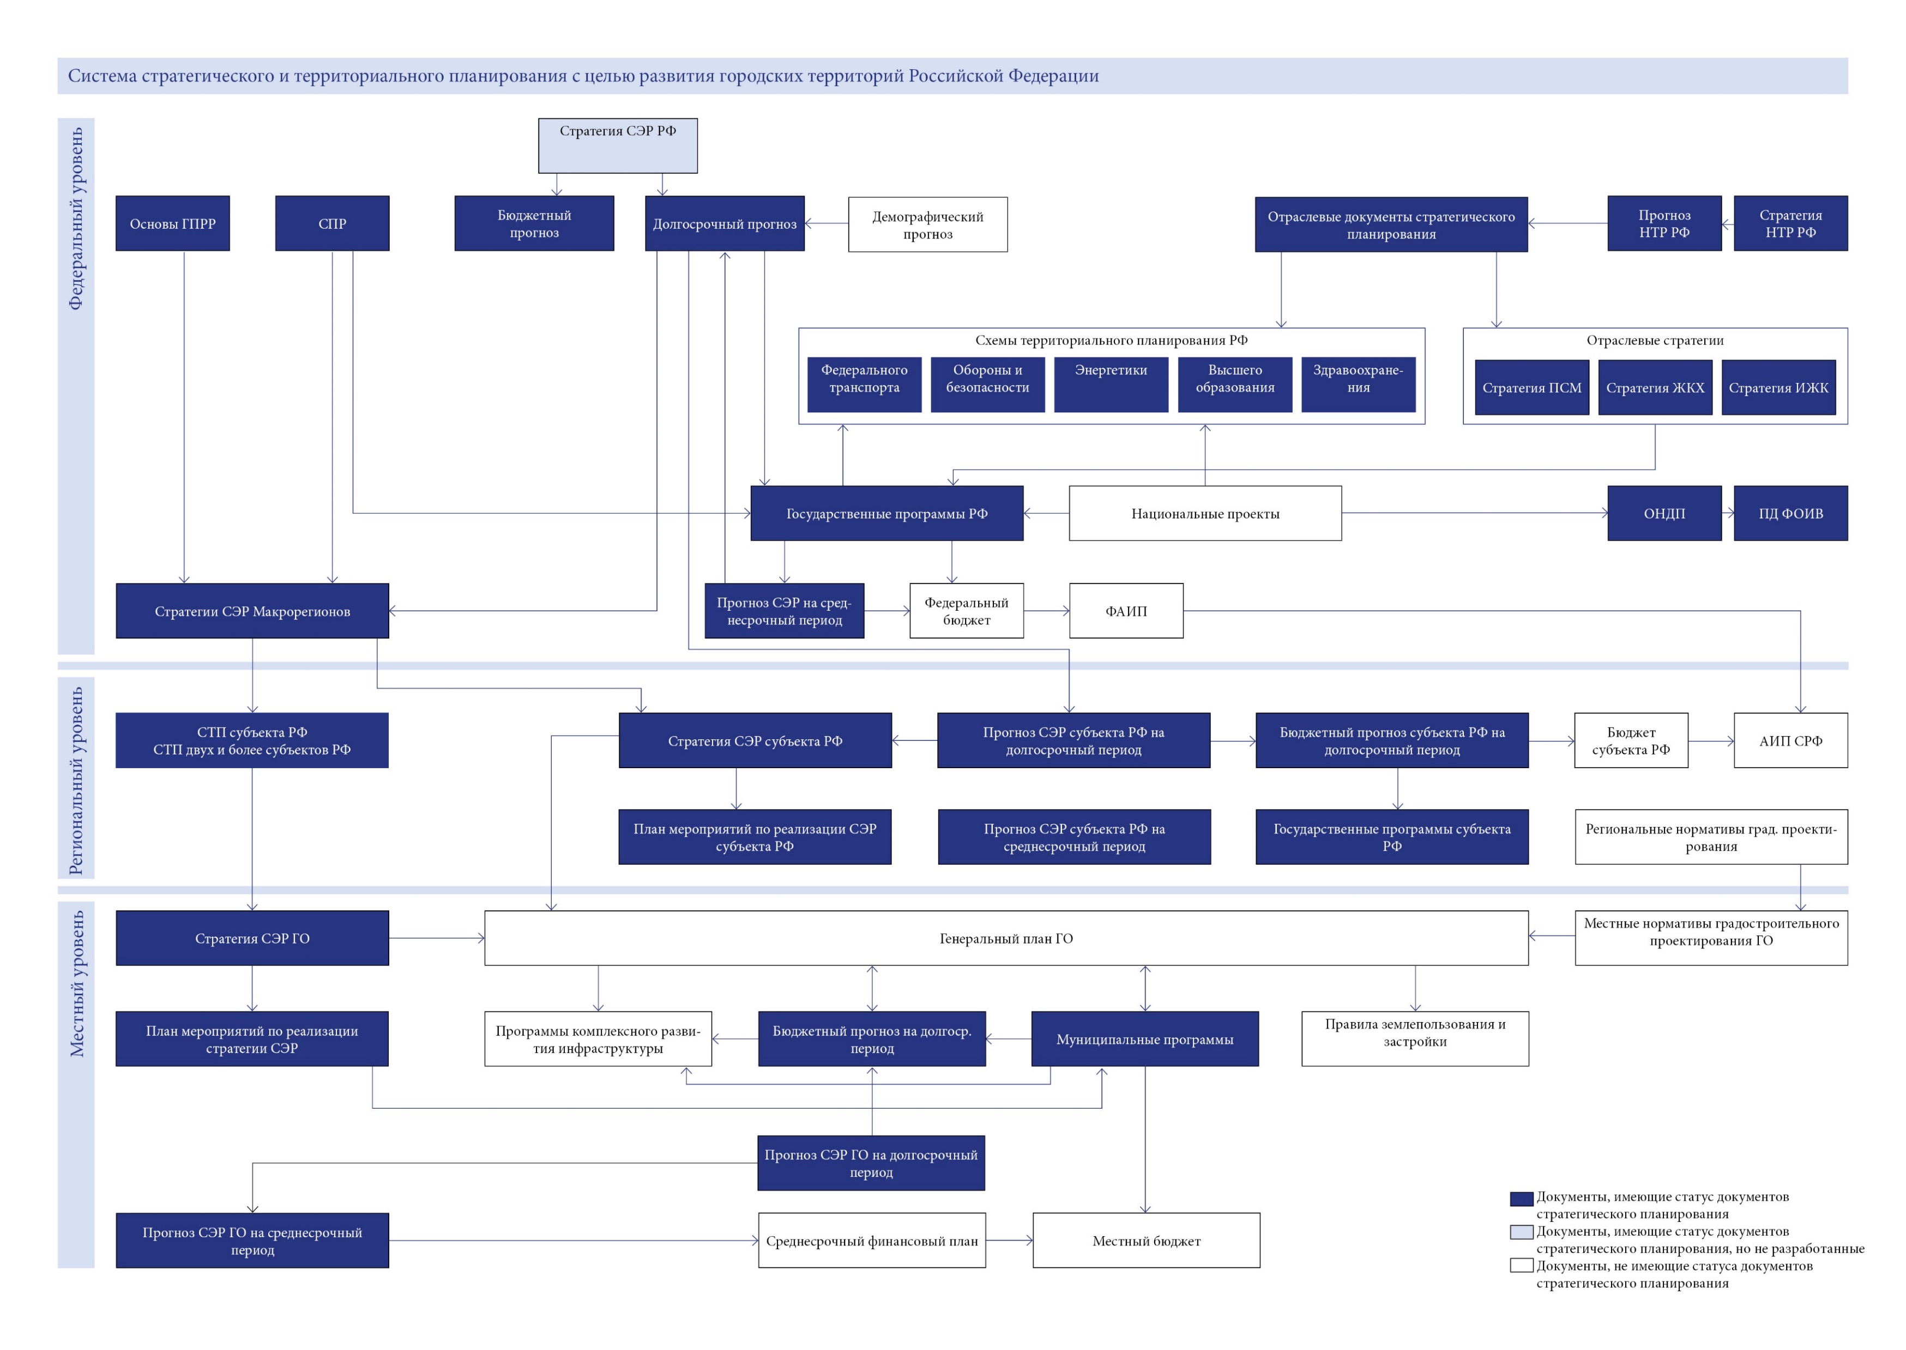
Система стратегического и территориального планирования с целью развития городских территорий Российской Федерации (в соответствии с Федеральным законом № 172-ФЗ)
Национальные проекты получили статус документа стратегического планирования только в июле 2024 года (изменение в Федеральный закон № 172-ФЗ)

Slide 3
Система плановых документов опорных населенных пунктов
Тип ОНП | Вид планового документа | Правовая основа для разработки документа
Все ОНП | Программа развития инфраструктуры ОНП Долгосрочные планы социально-экономического развития ОНП и прилегающих территорий | Правила разработки, согласования, утверждения и мониторинга реализации программ развития опорных населенных пунктов (Минстрой России)
Все ОНП, являющиеся центрами муниципальных образований | + стратегия социально-экономического развития, план мероприятий по реализации стратегий социально-экономического развития, муниципальные программы | Федеральный закон №172-ФЗ «О стратегическом планировании в Российской Федерации»
Отдельные ОНП (не менее 200, в т.ч. 92 малых городов) | + мастер-план развития территории | Федеральный закон о мастер-планировании (в разработке)
Отдельные ОНП | + ведомственные плановые документы (комплексные планы и т. п.) | Ведомственные акты

Slide 4
Реформирование системы программного планирования: основные принципы
Завершение перехода к программному бюджету
Усиление синхронизации содержания программ с бюджетными расходами
  «муниципальные программы подлежат приведению в соответствие с законом (решением) о бюджете не позднее 1 апреля текущего финансового года» (БК РФ)
Обособление в рамках муниципальных программ проектной и процессной частей
4. Обязательность наличия количественно измеримых итогов реализации мероприятий (в проектной части)
  мероприятие (результат) - количественно измеримый итог деятельности, направленный на достижение показателей государственной (муниципальной) программы и ее структурных элементов
  показатель - количественно измеримый параметр, характеризующий достижение целей государственной (муниципальной) программы, выполнение задач структурного элемента такой программы, и отражающий социально-экономические и иные общественно значимые эффекты
Постановление Правительства Российской Федерации от 31 октября 2018 г. № 1288 «Об организации проектной деятельности в Правительстве Российской Федерации»
Постановление Правительства Российской Федерации от 26 мая 2021 г. № 786 «О системе управления государственными программами Российской Федерации»
Методические рекомендации по разработке и реализации государственных программ субъектов Российской Федерации и муниципальных программ / Письмо Минэкономразвития России № 3493-ПК/Д19и, Минфина России № 26-02-06/9321 от 06.02.2023
Проектная часть:
осуществление бюджетных инвестиций в форме КВ;
предоставление субсидий на осуществление капитальных вложений;
предоставление бюджетных инвестиций и субсидий юридическим лицам;
выработка предложений по совершенствованию муниципальной политики и нормативного регулирования;
осуществление стимулирующих налоговых расходов;
организация и проведение НИОКР;
создание и развитие информационных систем;
предоставление целевых субсидий муниципальным учреждениям в целях осуществления КВ, операций с недвижимым имуществом, приобретения нефинансовых активов
Процессная часть:
выполнение муниципального задания;
осуществление текущей деятельности казенных учреждений;
предоставление целевых субсидий муниципальным учреждениям (за исключением субсидий, предоставляемых в рамках проектной деятельности);
оказание мер социальной поддержки отдельным категориям населения (за исключением случаев, когда НПА установлен ограниченный период действия соответствующих мер);
обслуживание муниципального долга;
предоставление субсидий в целях финансового обеспечения исполнения муниципального социального заказа на оказание муниципальных услуг в социальной сфере

Slide 5
«Неоднозначный» статус муниципальной программы
Государственные программы субъекта Российской Федерации
Региональные проекты
Система стратегического планирования
(172-ФЗ, ст. 3)
Система бюджетного планирования
(БК РФ, ст. 179)
Муниципальная программа

Slide 6
Предметная область муниципальных программ
Выделены 25 типов программ, имеющих сходную целевую направленность и нацеленных на решение одного вопроса местного значения или группы тесно тематически связанных вопросов местного значения
Выделенные типы программ объединены в 7 категорий по принципу тематической близости
В рамках каждого типа выделены «базовые» и «локально специфичные» программы
  «базовые» программы: присутствуют в большинстве городских округов, тематика соответствует основным вопросам местного значения
  «локально специфичные» программы: присутствуют в отдельных городских округах, выделение обусловлено локальными особенностями

Slide 7
Типичные варианты объединения категорий и типов программ
Социальная сфера
Жилье и ЖКХ
Экономика
Обеспечивающие программы
Образование
Поддержка МСП
Муниципальная служба
Обеспечение жильем
Культура
Муниципальное управление
Физкультура и спорт
Безопасность
Развитие ЖКХ
Профилактика преступности
Муниципальное имущество
Молодёжная политика
Муниципальные финансы
Энергосбережение
Защита от ЧС
Соц. поддержка
Градостроительство
Профилактика терроризма
Информатизация управления
Городская
мобильность
Развитие территории
Прочие программы
Транспорт
Благоустройство
Туризм
Охрана окружающей среды
Гражданское общество
Дорожное хозяйство
Городская среда

Slide 8
«Локально специфичные» программы: примеры
Развитие общественного здоровья
Профилактика наркомании
Повышение инвестиционной привлекательности
Поддержка сельского хозяйства
Санаторно-курортная деятельность
Формирование доступной среды
Развитие ритуальных услуг
Развитие внегородских территорий
Противодействие коррупции
Развитие СМИ
Международные и межмуниципальные связи
Строительство, развитие инфраструктуры
Развитие архивного дела
Гармонизация межнациональных отношений
Поддержка казачества
…

Slide 9
Программы развития экономики
93%
В большинстве случаев представлены единственной программой поддержки малого и среднего предпринимательства
Программы с низким уровнем ресурсного обеспечения: доля в общем объёме программных расходов обычно не более 0,5 %, средний объем финансирования – менее 1000 рублей на жителя
Преобладают организационные мероприятия
Примеры локально специфичных программ развития экономики
  поддержка субъектов деятельности в сфере промышленности (Хабаровск)
  повышение инвестиционной привлекательности муниципального образования (Краснодар, Хабаровск)
  охрана труда и содействие занятости населения (Краснодар, Чебоксары)
  поддержка сельского хозяйства (Сочи, Орск, Комсомольск-на-Амуре, Реутов)
городов выборки
0,4%
объема программных расходов
Владивосток – 4,2%
0,3
тыс. руб. на жителя
Южно-Сахалинск – 6,2 тыс. руб.

Slide 10
Программы развития экономики: типичные мероприятия
Программы поддержки малого и среднего предпринимательства
  Развитие инфраструктуры поддержки субъектов МСП
  Снижение административных барьеров для МСП
  Мониторинг развития МСП
  Имущественная поддержка МСП
  Финансовая поддержка МСП
Программы повышения инвестиционной привлекательности муниципального образования
  Создание благоприятных институциональных условий для инвестиционной деятельности
  Участие в инвестиционных форумах, выставках, круглых столах и пр.
  Разработка и распространение информационных материалов об инвестиционной привлекательности муниципального образования
  Поддержка инвестиционных онлайн-ресурсов
  Реже: реализация инвестиционных проектов в рамках МЧП
преимущественно начинающих субъектов МСП (акселерация)

Slide 11
Программы развития городской мобильности
88%
Основные виды – программы развития транспортного комплекса и программы дорожного хозяйства (иногда объединяются в одну программу)
Программы дорожного хозяйства – по сути АИП в сфере строительства и реконструкции дорог
Типичные мероприятия программ развития транспортного комплекса
  модернизация парка подвижного состава и развитие производственно-технической базы
  обеспечение предоставления транспортных услуг населению муниципальными учреждениями
  организация конкурсов на предоставление транспортных услуг
  модернизация транспортной инфраструктуры мониторинг транспортной ситуации, реорганизация маршрутной сети по результатам мониторинга
городов выборки
14,7%
объема программных расходов
Волгоград – 40,7%
Комсомольск-на-Амуре – 0,8%
7,7
тыс. руб. на жителя
Оренбург – 12,3 тыс. руб.
Хабаровск – 0,3 тыс. руб.

Slide 12
Программы развития территории города
100%
городов выборки
Два основных вида программ:
  программы развития благоустройства
  программы формирования современной городской среды
  Тематическое пересечение программ указанных видов - необходимость координации с региональным и федеральным проектами формирования комфортной городской среды обусловливает формирование отдельной муниципальной программы
5,4%
объема программных расходов
Казань – 21,4%
Ставрополь – 0,03%
3,7
тыс. руб. на жителя
Нижний Новгород – 7,1 тыс. руб.
Ростов-на-Дону – 0,2 тыс. руб.

Slide 13
Программы развития туризма
26%
Мероприятия по развитию туризма присутствуют в программах большинства городов, но в отдельную программу выделяются сравнительно редко
Часто эти мероприятия включаются в состав других программ, причем набор вариантов весьма широк
  развитие культуры (Саратов, Чебоксары, Южно-Сахалинск, Липецк, Новосибирск, Новочеркасск, Реутов)
  поддержка МСП (Уфа, Якутск)
  молодежная политика (Красноярск)
  развитие физической культуры и спорта (Орск)
городов выборки
0,3%
объема программных расходов
Псков – 2,8%
0,1
тыс. руб. на жителя
Псков – 1,1 тыс. руб.

Slide 14
Муниципальная программа как документ стратегического планирования: проблемы
Рассинхронизация по срокам действия со стратегиями социально-экономического развития и планами мероприятий по реализации стратегии
Наличие «псевдопоказателей»
Наличие показателей, не имеющих динамики (с динамикой в пределах стат. погрешности)
Лишь в одном из городов выборки (Хабаровск) сроки реализации муниципальных программ в сфере ЖКХ соответствуют срокам реализации муниципальной стратегии и плана мероприятий по ее реализации
Пример: «Доля выполненных мероприятий, доля выполненных органами мэрии города возложенных полномочий – 100%»
Уровень удовлетворенности граждан качеством и доступностью предоставления муниципальных услуг | % | 96,97 | не менее 90 | не менее 90 | не менее 90 | не менее 90 | не менее 90
Уровень толерантного отношения к представителям другой национальности (по данным социологических опросов) | % | 71,6 | 71,8 | 72,0 | 72,2 | 72,4 | 72,6

Slide 15
Муниципальная программа как инструмент бюджетного планирования: проблемы
Пример: мероприятие ориентировано на региональный проект и поэтому должно быть отнесено к проектной части, но в соответствующей региональной программе аналогичное мероприятие отнесено к процессной части
Пример муниципального проекта: «Исполнение судебных решений»
Пример комплекса процессных мероприятий: «Организация работ по сносу многоквартирных домов»
Трудности с разделением комплекса мероприятий на проектную и процессную части
Большое число мероприятий, не имеющих ресурсного обеспечения (в том числе тех, где финансирование требуется исходя из их содержания)
Появление программ строительства и развития инфраструктуры – де-факто АИП в формате муниципальных программ (более, чем у 20% городов выборки)
Муниципальная программа «Обеспечение общественного порядка, противодействие преступности и наркомании в городе Нижнем Новгороде» на 2023-2028 годы: 11 из 16 основных мероприятий не имеют ресурсного обеспечения
  Основное мероприятие «Развитие системы профилактики безнадзорности и правонарушений несовершеннолетних» - имеет ресурсное обеспечение
  Основное мероприятие «Профилактика коррупционных правонарушений, совершаемых от имени или в интересах юридических лиц» - не имеет ресурсного обеспечения
«Строительство и реконструкция объектов муниципальной собственности до 2027 года» (Верхняя Пышма)
«Развитие социальной инфраструктуры» (Лабытнанги)
«Строительство объектов социальной инфраструктуры» (Реутов)
«Ремонт помещений, находящихся в муниципальной собственности городского округа Тольятти»
«Капитальное строительство в городе Челябинске»

Slide 16
Муниципальная программа как элемент проектной деятельности: проблемы
«Микропрограммы», отличающихся от остальных по объему ресурсного обеспечения на 1-2 порядка
Программы «обеспечения текущей деятельности»
Программы, пересекающиеся по содержанию (типичный пример – программы развития благоустройства и программы формирования современной городской среды)
Ежегодный объем расходов по МП «Закрепление медицинских кадров в Соль-Илецком городском округе и обеспечение их жильем» – 96 тыс. рублей
Отдельная муниципальная программа «Построение и развитие сегмента аппаратно-программного комплекса "Безопасный город"» (Казань)
Комплекс процессных мероприятий «Обеспечение выполнения организационных, экономических и правовых механизмов в Управлении муниципальной собственности»
Благоустройство части парков и скверов ведется по программе «Улучшение благоустройства территории МО "город Екатеринбург" на 2021 – 2025 годы», а части – по программе «Формирование современной городской среды в МО "город Екатеринбург" на 2018 – 2027 годы» (Екатеринбург)
Наличие двух муниципальных программ цифровизации с сопоставимым финансированием «Развитие информационного общества» и «Развитие информационно-коммуникационных технологий» (Уссурийск)

Slide 17
Приоритетные проекты развития города
Лесоперераба-тывающий комплекс
Модернизация пищевой промышленности (молоко, птица)
Логистический узел
Кластер информационных технологий
Событийно-культурный туризм
Подготовка спортивных резервов
Строительство объездной магистрали
?

Slide 18
Поддержка программ и проектов муниципального экономического развития
Приказ Минэкономразвития России от 20 июля 2020 г. № 435 «Об утверждении формы конкурсной заявки муниципальных образований, представляемой для участия во Всероссийском конкурсе «Лучшая муниципальная практика» по номинации «Муниципальная экономическая политика и управление муниципальными финансами»
https://www.economy.gov.ru/material/departments/d35/luchshaya_municipalnaya_praktika/municipalnaya_ekonomicheskaya_politika/
Практики в основном направлены на 1) развитие и поддержку малого и среднего предпринимательства, 2) привлечение инвестиций, 3) применение механизмов муниципально-частного партнерства и 4) формирование системы стратегического управления
Некоторые победители в номинации в 2024 (https://www.economy.gov.ru/material/file/a1ce39c2a55417ef0e166edd56f0b45d/sbornik_LMP_2024.pdf)
Калуга: Стартап-фабрика / ранняя профориентация молодежи
Увинский район Удмуртской Республики: Привлечение предпринимателей для увеличения доходной базы бюджета и вовлечение в оборот неиспользуемого жилья
Ангарск: Социальный контракт как один из факторов развития малого бизнеса в городе

Slide 19



Издания ИЭГ по теме муниципального стратегического планирования
2015 год
(за счет средств гранта Президента РФ)
2017 год
(совместно с РАНХиГС)
2023 год
(за счет средств Целевого капитала ИЭГ)

Slide 20

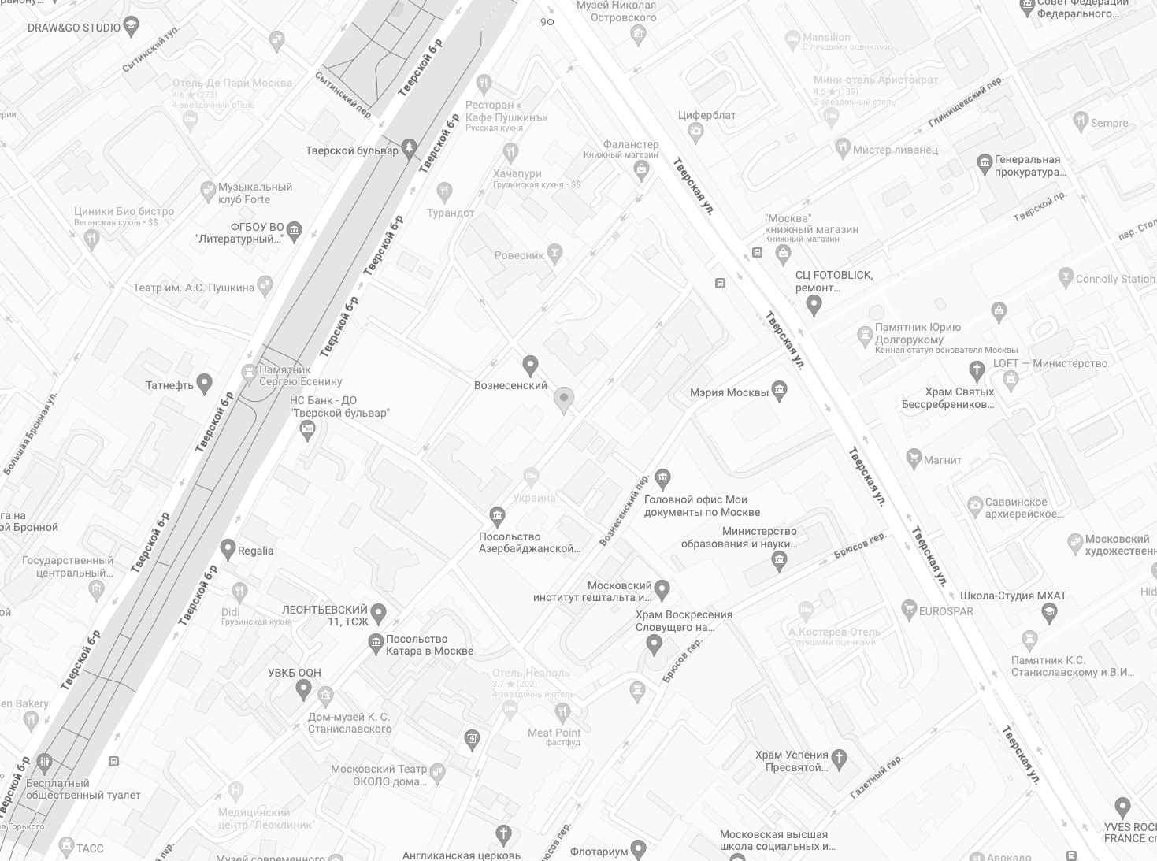

ФОНД «ИНСТИТУТ ЭКОНОМИКИ ГОРОДА»
125375, Москва, Леонтьевский пер., д. 21/1, стр. 1, офис 7
Tел.: +7 (495) 212 05 11, +7 (915) 083 09 20
E-mail: mailbox@urbaneconomics.ru
Web-site: www.urbaneconomics.ru

